Slide 1
Γενική Μικροβιολογία
Ενότητα 9: Συμβατικές και σύγχρονες μέθοδοι μικροβιολογικής ανάλυσης.
Ιωάννης Γιαβάσης,
Καθηγητής,
Τμήμα Τεχνολογίας Τροφίμων,
T.E.I. Θεσσαλίας

Slide 2
Άδειες χρήσης
Το παρόν εκπαιδευτικό υλικό υπόκειται στην παρακάτω άδεια χρήσης Creative Commons (C C): Αναφορά δημιουργού (B Y), Παρόμοια Διανομή (S A), 3.0, Μη εισαγόμενο.
Για εκπαιδευτικό υλικό, όπως εικόνες, που υπόκειται σε άλλου τύπου άδειας χρήσης, η άδεια χρήσης αναφέρεται ρητώς.

Slide 3
Χρηματοδότηση
Το παρόν εκπαιδευτικό υλικό έχει αναπτυχθεί στα πλαίσια του εκπαιδευτικού έργου του διδάσκοντα.
Το έργο «Ανοικτά Ακαδημαϊκά Μαθήματα στο ΤΕΙ Θεσσαλίας» έχει χρηματοδοτήσει μόνο τη αναδιαμόρφωση του εκπαιδευτικού υλικού.
Το έργο υλοποιείται στο πλαίσιο του Επιχειρησιακού Προγράμματος «Εκπαίδευση και Δια Βίου Μάθηση» και συγχρηματοδοτείται από την Ευρωπαϊκή Ένωση (Ευρωπαϊκό Κοινωνικό Ταμείο) και από εθνικούς πόρους.

Slide 4
Σκοποί ενότητας
Η εξοικείωση των φοιτητών με τα παρακάτω:
Περιγραφή και απεικόνιση των συμβατικών και σύγχρονων μεθόδων εργαστηριακής μικροβιολογικής ανάλυσης, με ή χωρίς χρήση θρεπτικών υποστρωμάτων, ή αυτοματοποιημένων βιοχημικών-μοριακών τεχνικών ή σύνθετου εξοπλισμού
Συμβατικές και σύγχρονες μέθοδοι μικροβιολογικής ανάλυσης

Slide 5
Περιεχόμενα ενότητας
Περιγραφή και απεικόνιση των συμβατικών και σύγχρονων μεθόδων εργαστηριακής μικροβιολογικής ανάλυσης, με ή χωρίς χρήση θρεπτικών υποστρωμάτων, ή αυτοματοποιημένων βιοχημικών-μοριακών τεχνικών ή σύνθετου εξοπλισμού
Συμβατικές και σύγχρονες μέθοδοι μικροβιολογικής ανάλυσης

Slide 6
Συμβατικές μέθοδοι μικροβιολογικής ανάλυσης (1 από 3)
Χαρακτηριστικά: ευρύ φάσμα εφαρμογών, αξιόπιστες αλλά χρονοβόρες και σχετικά επίπονες (αποτελέσματα μετά από 1-5 μέρες),
Προσδιορισμός αποικιών σε στερεό υπόστρωμα, (Καταμέτρηση / ανίχνευση σε τρυβλία έπειτα από επώαση).
Μέθοδος ΜΡΝ (Most probable number technique), (ανίχνευση ανάπτυξης σε δοκιμαστικούς σωλήνες διαδοχικών αραιώσεων με υγρό/στερεό υπόστρωμα, και στατιστική εκτίμηση του πιο πιθανού πληθυσμού),
Συμβατικές και σύγχρονες μέθοδοι μικροβιολογικής ανάλυσης
6

Slide 7
Συμβατικές μέθοδοι μικροβιολογικής ανάλυσης (2 από 3)
Βιοχημικά τεστ (για τον προσδιορισμό συγκεκριμένων γενών/ειδών μικροβίων, με βάση της βιοχημικές/φυσιολογικές τους ιδιότητες, π.χ. τεστ οξειδάσης, καταλάσης, κοαγκουλάσης, υδρόλυση σακχάρων, τεστ ινδόλης, ανάπτυξη σε διαλύματα αλάτων, χολικών οξέων, διαφορετικές θερμοκρασίες, κλπ).
Συμβατικές και σύγχρονες μέθοδοι μικροβιολογικής ανάλυσης
7

Slide 8
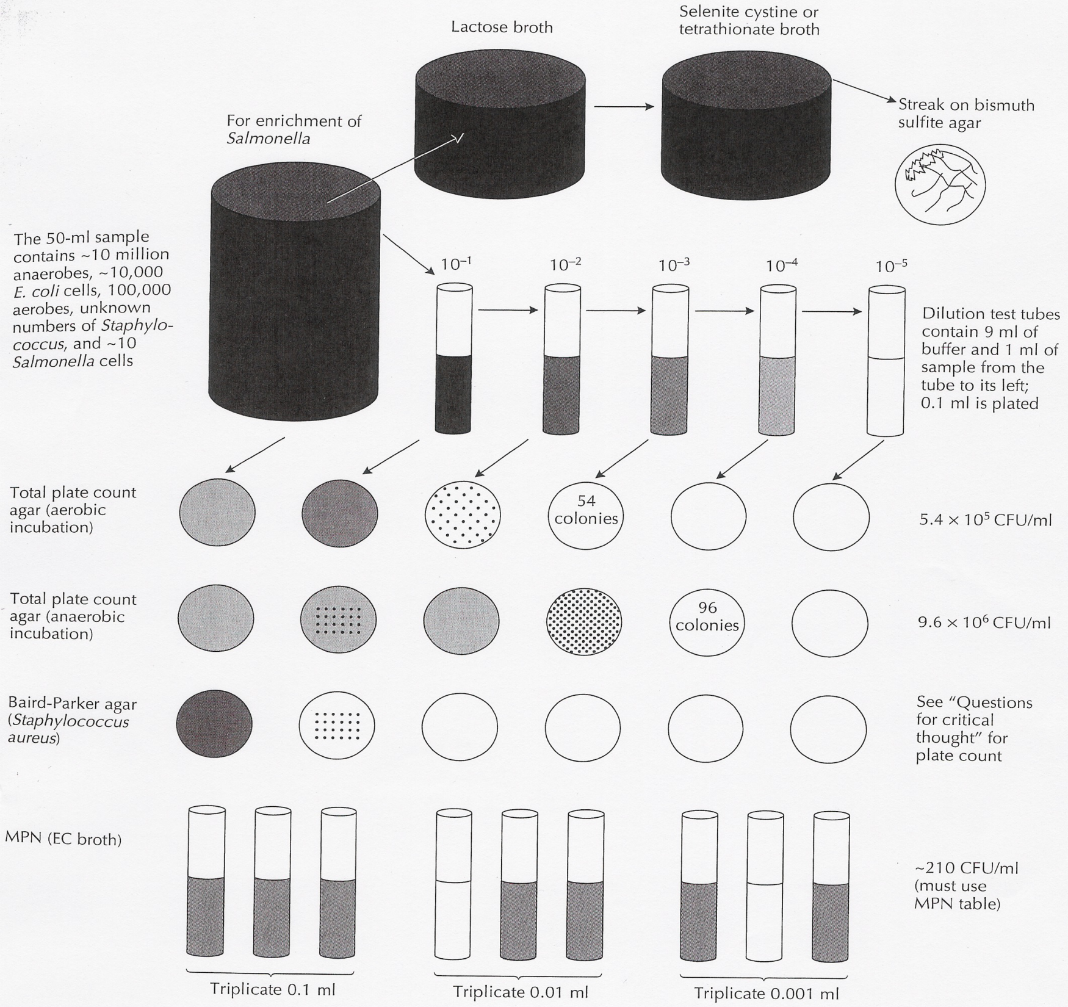
Συμβατικές μέθοδοι μικροβιολογικής ανάλυσης (3 από 3)
Συμβατικές και σύγχρονες μέθοδοι μικροβιολογικής ανάλυσης
8

Slide 9
Σύγχρονες/έμμεσες μέθοδοι μικροβιακής ανάλυσης (1 από 8)
Χαρακτηριστικά: πολύ γρήγορες μέθοδοι (αποτελέσματα εντός λίγων ωρών ή λεπτών), με ελάχιστα αναλώσιμα αλλά ακριβό εξοπλισμό, περιορισμένη εφαρμογή, κυρίως για παθογόνα μικρόβια και ΟΜΧ,
Μέτρηση ATP/φθορισμού/οπτικής πυκνότητας : Για καταμέτρηση ΟΜΧ, ή εκτίμηση του συνολικού μικροβιακού φορτίου, ή της αποτελεσματικότητας της απολύμανσης σε επιφάνειες,
Ανοσολογικά τεστ τύπου ELISA (Immunological assays) : Ανίχνευση παθογόνων βακτηρίων, τοξινών τους ή μυκοτοξινών, (καθώς και φυτοφαρμάκων και αλλεργιογόνων),
Συμβατικές και σύγχρονες μέθοδοι μικροβιολογικής ανάλυσης
9

Slide 10
Σύγχρονες/έμμεσες μέθοδοι μικροβιακής ανάλυσης (2 από 8)
Μοριακά τεστ (DNA-based assays and probes (με τη χρήση PCR-polymerase chain reaction) : ανίχνευση παθογόνων, ταξινόμηση-ταυτοποίηση βακτηρίων σε επίπεδο είδους,
API tests: συνδυαστικό πολυδιαγνωστικό τεστ βασισμένο σε ταυτόχρονες πολλαπλές βιοχημικές δοκιμές, ξεχωριστές για κάθε μικροοργανισμό,
Latex coagulation tests: για την ανίχνευση παθογόνων με βάση ανοσολογικό τεστ συγκόλλησης αντιγόνων-αντισωμάτων.
Συμβατικές και σύγχρονες μέθοδοι μικροβιολογικής ανάλυσης
10

Slide 11
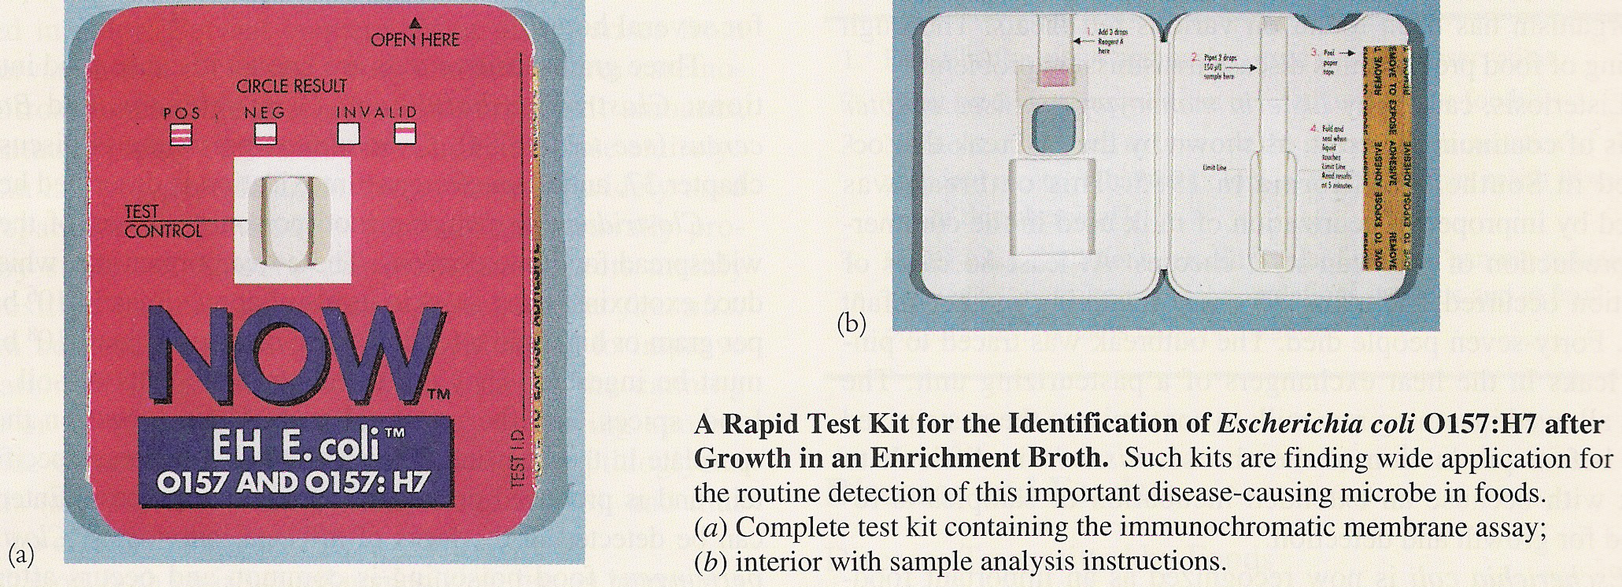
Σύγχρονες/έμμεσες μέθοδοι μικροβιακής ανάλυσης (3 από 8)
Απλά ανοσολογικά τεστ για ανίχνευση E. Coli.
Συμβατικές και σύγχρονες μέθοδοι μικροβιολογικής ανάλυσης
11

Slide 12
Σύγχρονες/έμμεσες μέθοδοι μικροβιακής ανάλυσης (4 από 8)
API τεστ για E. coli.
Σε κάθε κυψελίδα προστίθεται ο υπό μελέτη μικροοργανισμός,
Κάθε κυψελίδα αντιστοιχεί σε διαφορετική βιοχημική δοκιμή,
Κάθε θετική/αρνητική βιοχημική δοκιμή,
Αντιστοιχεί σε συγκεκριμένο χρωματικό αποτέλεσμα.
Συμβατικές και σύγχρονες μέθοδοι μικροβιολογικής ανάλυσης
12

Slide 13
Σύγχρονες/έμμεσες μέθοδοι μικροβιακής ανάλυσης (5 από 8)
TESTS | SUBSTRATE | REACTION TESTED
ONPG | ONPG | beta-galactosidase
ADH | arginine | arginine dihydrolase
LDC | lysine | lysine decarboxylase
ODC | ornithine | ornithine decarboxylase
CIT | Citrate | citrate utilization
H2S | Na thiosulfate | H2S production
URE | Urea | urea hydrolysis
TDA | tryptophan | deaminase
IND | tryptophan | indole production
VP | Na pyruvate | acetoin production
GEL | charcoal gelatin | gelatinase
GLU | Glucose | fermentation/oxidation
MAN | Mannitol | fermentation/oxidation
INO | Inositol | fermentation/oxidation
SOR | Sorbitol | fermentation/oxidation
RHA | Rhamnose | fermentation/oxidation
SAC | Sucrose | fermentation/oxidation
MEL | Melibiose | fermentation/oxidation
AMY | amygdalin | fermentation/oxidation
ARA | Arabinose | fermentation/oxidation
OX | Oxidase | oxidase
Συμβατικές και σύγχρονες μέθοδοι μικροβιολογικής ανάλυσης
13

Slide 14
Σύγχρονες/έμμεσες μέθοδοι μικροβιακής ανάλυσης (6 από 8)
Μέθοδοι Elisa, π.χ. μηχάνημα τύπου VIDAS®.
Πως δουλεύει;
Πρόσδεση αντισώματος με τα αντιγόνα του παθογόνου -στόχου (antigen capture).
Συμβατικές και σύγχρονες μέθοδοι μικροβιολογικής ανάλυσης
14

Slide 15
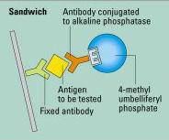
Σύγχρονες/έμμεσες μέθοδοι μικροβιακής ανάλυσης (7 από 8)
2. Ένα δεύτερο αντίσωμα ενωμένο με κατάλληλο φθορίζον ένζυμο συνδέεται με το αντιγόνο του παθογόνου-στόχου (sandwich assay).
Συμβατικές και σύγχρονες μέθοδοι μικροβιολογικής ανάλυσης
15

Slide 16
Σύγχρονες/έμμεσες μέθοδοι μικροβιακής ανάλυσης (8 από 8)
3. H ένταση του φθορισμού προκύπτει από την διπλή ένωση αντιγόνου με τα δύο αντισώματα μετριέται στο φωτόμετρο ELISA (Detection).
Συμβατικές και σύγχρονες μέθοδοι μικροβιολογικής ανάλυσης
16

Slide 17
Δηλώνεται ότι όπου δεν αναφέρεται βιβλιογραφική πηγή σε εικόνες/πίνακες/διαγράμματα, αυτά δεν αποτελούν πνευματική ιδιοκτησία του διδάσκοντα, αλλά προέρχονται από ηλεκτρονικές πηγές ελεύθερης πρόσβασης όπως το https://www.google.gr/imghp?hl=el&tab=wi&ei=Z2ktVv-1NYO5swHG2rH4Ag&ved=0CBEQqi4oAQ (εικόνες google.com)

Slide 18
Τέλος Ενότητας
Επεξεργασία υλικού:
Χαρτώνας Αλέξανδρος

